Slide 1
Sähköinen työsopimusesitys
Esimiehille
https://eforms.oulu.fi/
Käyttäjätunnuksen muoto: ktunnus@univ.yo.oulu.fi
Chrome, Firefox, Edge

Slide 2
Lomakkeen työnkulku
Vain lähiesimiehillä oikeus aloittaa työsopimusesitys
Vain esityksen aloittaja voi liittää tiedostoja (max. 6 tiedostoa)
Jos tehtävä ollut Saimassa haettavana, mukaan valintamuistio ja Saimasta hakukuulutus, hakijan hakemus sekä hakijayhteenveto
Jos kyseessä uusi työntekijä, voit liittää mukaan jo tässä vaiheessa henkilötietolomakkeen ja verokortin
Lomakkeen lähettämisestä lähtee sähköpostiviesti seuraavalle käsittelijälle

Slide 3
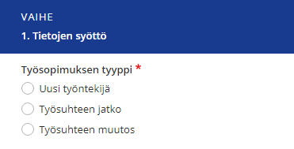
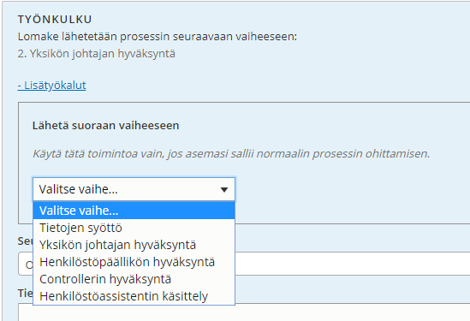
Esityksen aloitus
Jos yliopistolla ensimmäistä kertaa aloittava työntekijä tai yli vuosi edellisestä työsuhteesta, liitä esityksen mukaan henkilötietolomake, verokortti ja tarvittaessa laillistustodistus. Jos sijaistat esimiestä (olet myös itse esimies), tee esitys tällä valinnalla.
Määräaikaisuuden jatkot tai vakinaistaminen
Nimikkeen muutos
Jos yksikön johtajana aloitat esityksen, prosessista poiketen avaa lomakkeen lopussa Lisätyökalut → Henkilöstöpäällikön hyväksyntä ja valitse Seuraava käsittelijä -kenttään yksikkösi henkilöstöpäällikkö

Slide 4
Huomioita esityksen täyttöön
Jos tulee työsuhteen jatko henkilölle, joka on alun perin valittu tehtävään Saimassa avoinna olleen tehtävän kautta ja tehty valintamuistio→ SaimaID:tä ei merkitä työsuhteen jatkoon, koska tämä työsopimus ei enää liity edellisen työsopimuksen hakuun
Jos henkilö aloittaa kokoaikaisena, mutta on aluksi osittaisella hoitovapaalla → merkitään kokoaikainen työsuhde ja laitetaan lisätietoihin että aloittaa osa-aikaisena. Työntekijä hakee Certia-portaalin työstävapautuslomakkeen kautta osittaisen hoitovapaan työsuhteen alkaessa.
Jos hanke on toisen tiedekunnan budjetissa, merkitse lisätietoihin

Slide 5
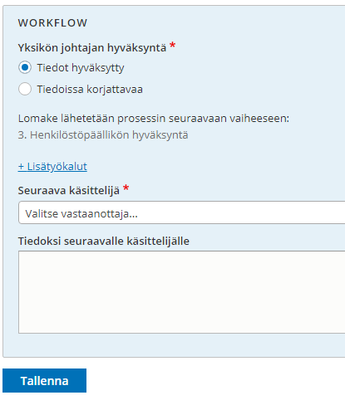
Yksikön johtajan hyväksyntä
Jos hyväksyt lähiesimiehen esityksen, valitse Tiedot hyväksytty ja Seuraava käsittelijä-kenttään yksikkösi henkilöstöpäällikkö
Jos pyydät lähiesimiestä tekemään esitykseen korjauksia, valitse Tiedoissa korjattavaa ja Seuraava käsittelijä-kenttään esityksen aloittanut lähiesimies (= alkuperäinen käsittelijä). Kirjaa toimenpidepyyntö Tiedoksi seuraavalle käsittelijälle-kenttään

Slide 6
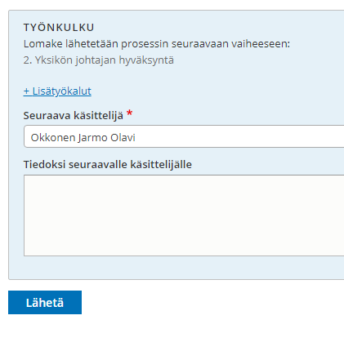
Jos teet esityksen sisältöön muutoksia missään vaiheessa prosessia, kirjaathan tekemäsi muutokset Tiedoksi seuraavalle käsittelijälle -kenttään!

